Slide 1
Федеральное государственное бюджетное образовательное учреждение высшего профессионального образования
Национальный исследовательский Томский политехнический университет
τρίγονον
μετρέιν
Выполнила студентка первого курса ТПУ ИНК
кафедры Экологии и Безопасности жизнедеятельности
Овчинникова Ирина
Томск 2013

Slide 2
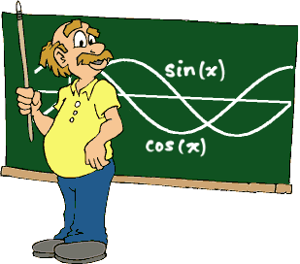
Друзья, поверьте мне
Я самая полезная,
Интересная и лирическая,
Я функция – тригонометрическая. (ученический фольклор)

Slide 3
Цель:
Расширить знания по тригонометрии
Задачи:
История возникновения тригонометрических понятий;
Как тригонометрия превратилась в самостоятельную науку;
Открыть новые тригонометрические функции;
Познакомиться с полярными координатами и применить их на практике.

Slide 4
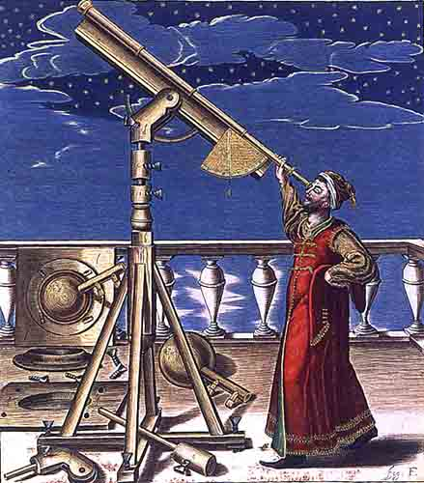
Всему Начало- Древняя Греция
Само название «тригонометрия» греческого происхождения, в переводе на русский язык оно обозначает «измерение треугольников»: (тригонон)- треугольник, (метрейн)- измерение.

Slide 5
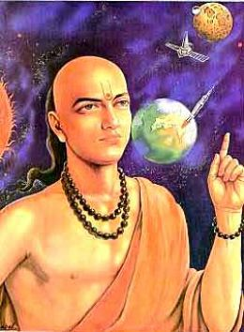
Индийским
математикам были известны соотношения, которые в современных обозначениях пишутся так:
sin²α + cos²α = 1; cosα =sin(90˚- α)

Slide 6
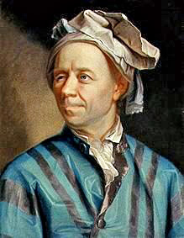
Леонард Эйлер (1707-1783)

Slide 7
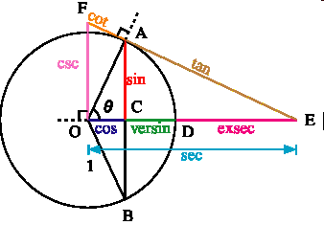
определение тригонометрических функций
Синус — отношение противолежащего катета к гипотенузе.
Косинус — отношение прилежащего катета к гипотенузе.
Тангенс — отношение противолежащего катета к прилежащему.
Котангенс— отношение прилежащего катета к противолежащему.
Секанс — отношение гипотенузы к прилежащему катету.
Косеканс — отношение гипотенузы к противолежащему катету.

Slide 8





Slide 9
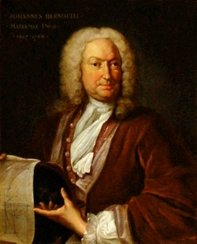
Тригонометрия в европе
Обра́тные тригонометри́ческие фу́нкции (аркфункции) — математические функции, являющиеся обратными к тригонометрическим функциям.
аркси́нус
аркко́синус
аркта́нгенс
арккота́нгенс
арксе́канс
арккосе́канс
Бернулли (1642-1727)

Slide 10


чего нет в учебнике

Slide 11

Шаг первый- мнимая единица
Это число называют мнимой единицей, такие числа- мнимыми, а вместе с действительными все новое числовое множество называют множеством комплексных чисел.

Slide 12

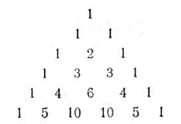

Шаг второй- треугольник паскаля

Slide 13
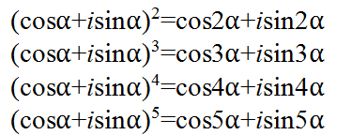
Шаг третий- формула муавра

Slide 14
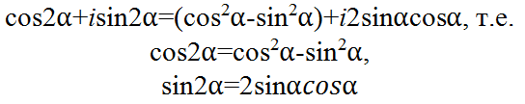



Шаг четвертый
Выделим слагаемые, содержащие мнимую единицу, и слагаемые, ее не содержащие:

Slide 15
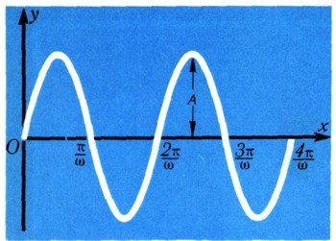
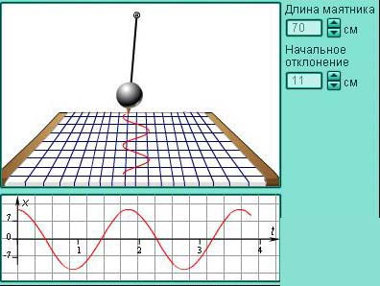
Гармонические колебания
ϕ=ϕ₀sin(t √l/g )

Slide 16
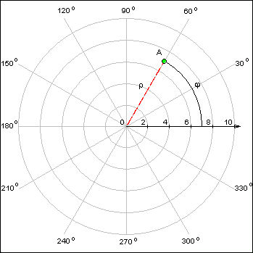
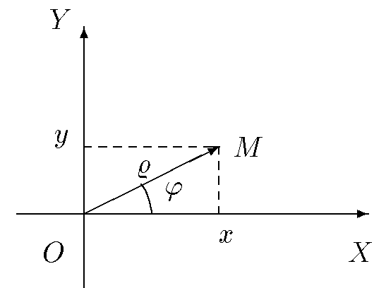

полярные координаты

Slide 17
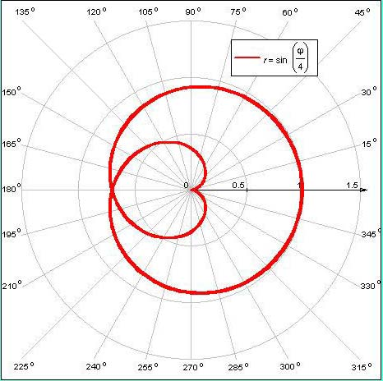
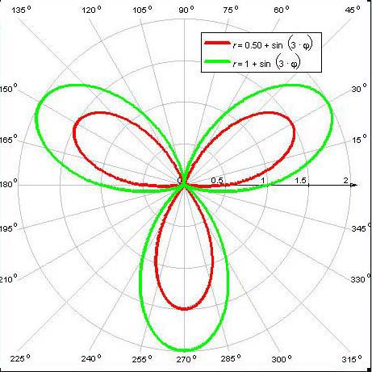
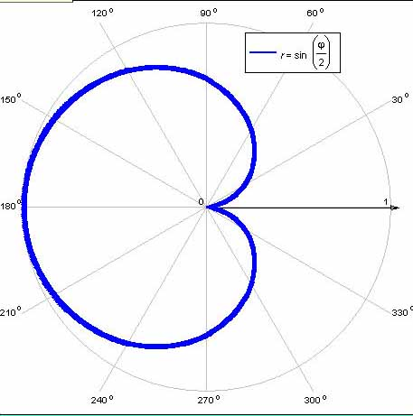

Slide 18
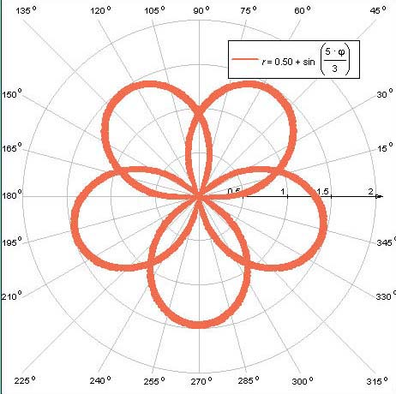
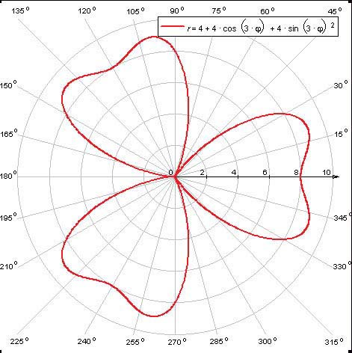
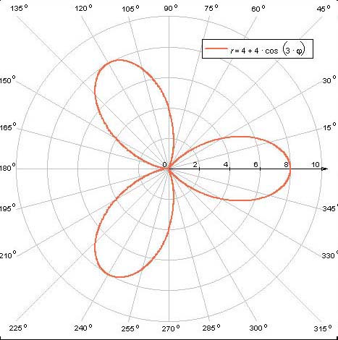
r=4(1+cos3ϕ) и r=4(1+cos3ϕ)+4sin²3ϕ

Slide 19
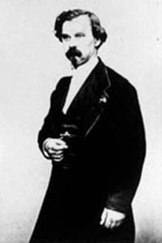
кривые лиссажу
Фигу́ры Лиссажу́ — замкнутые траетории, прочерчиваемые точкой, совершающей одновременно два гармонических колебания в двух взаимно перпендикулярных направлениях
Жуль Антуа Лиссажу (1822-1880)

Slide 20
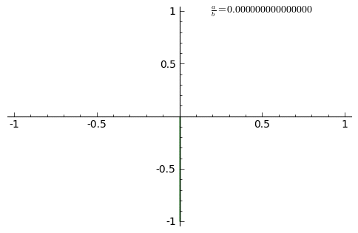

Slide 21
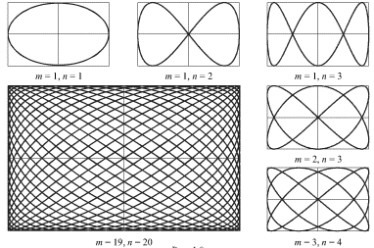

Slide 22
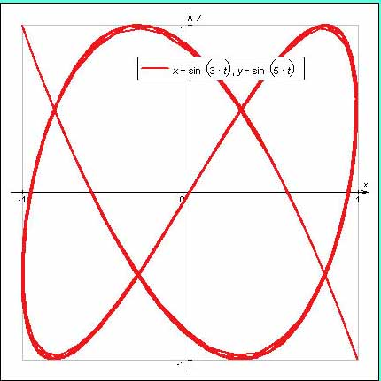
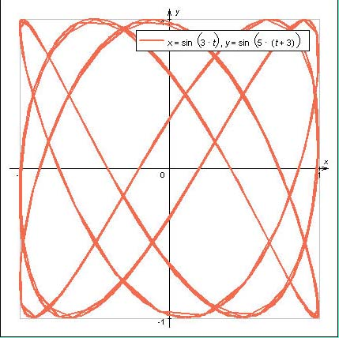
Произведем замен уравнений : x=sin3t; y=sin 5t, уравнениями: x=sin 3t; y=sin5(t+3)

Slide 23
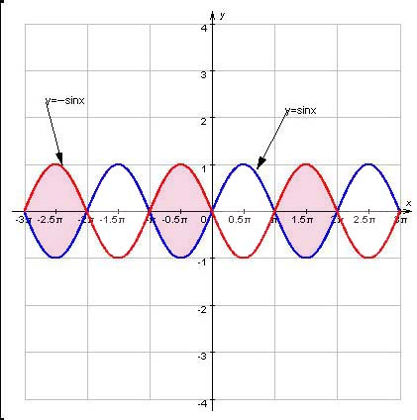
математические орнаменты

Slide 24
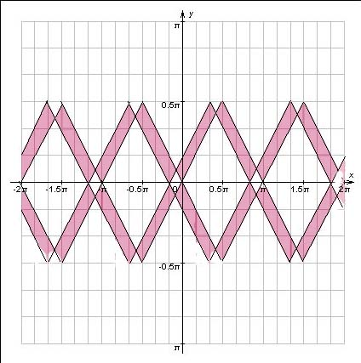
(y²-arcsin²(sinx))(y²-arcsin²(sin(x+π/6 )))<0

Slide 25
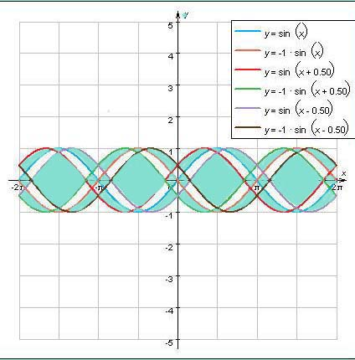
(y²-sin²x)(y²-sin²(x+ π/6 ))(y²-sin²(x-π/6))<0

Slide 26
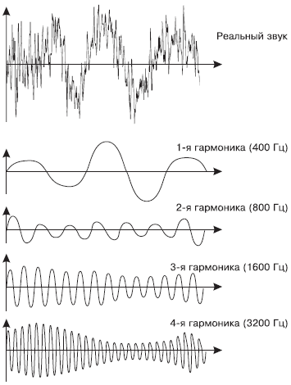
Разложение на гармоники

Slide 27
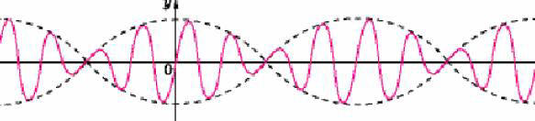


Slide 28
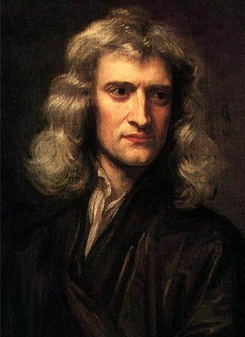
«еще один необязательный параграф»
Исааком Ньютоном (1643-1727)

Slide 29
Мы знаем, что если f(x)=ax^{n}, то
f/(x)=nax^{x-1}
Вторая производная от f(x), т.е.
f//(x)=(n-1)nax^{n-2}
Можно найти и третью производную:
f///(x)=(n-2)(n-1)nax^{n-3}

Slide 30
Составим несколько конкретных производных:
f(x)=-6+11x-5x²-7x³+2x⁴; f(x)=a₀+a₁x+…+a_{n-1}x^{n-1}+a_{n}x^{n};
f/(x)=11-2*5x-3*7x²+4*2x³ f/(x)=a₁+2a₂x+…+n*a_{n}x^{n-1};
f//(x)=-2*5-2*3*7x+3**2x² f//(x)=2a₂62*3a₃x+…+(n-1)na_{n}x^{n-2}
f///(x)=-2*3*7+2*3*4*2x f///(x)=2*3*4a₄x+…+(n-2)(n-1)na_{n}x^{n-3}
f^{IV}(x)=2*3*4*2 и т.д.
f^{V}(x)=0 процесс закончился.

Slide 31


Slide 32
заключение
Работая над этой темой, открыла новое для себя:
глубже познакомилась с историей возникновения тригонометрии;
узнала новые тригонометрические формулы;
расширила сферу применения тригонометрии;
познакомилась с интересными орнаментами и кривыми

Slide 33
Спасибо
за внимание!

